Slide 1

Centrum pro regionální rozvoj
České republiky
Představení konzultačního servisu
Ing. Marie Míšková
Ředitelka Územního odboru IROP pro Karlovarský kraj
Karlovy Vary 22.9. 2020

Slide 2



Centrum pro regionální rozvoj České republiky
Kdo jsme
Státní příspěvková organizace (zákon č. 248/2000 sb.)
podřízená Ministerstvu pro místní rozvoj (statut Centra)
SLUŽEBNÍ ÚŘAD ( zákon č. 248/2000 Sb. a č. 234/2014 Sb.)
Jsme nositeli ČSN EN ISO 9001 : 2015
24 let - historická zkušenost s administrací a kontrolou projektů
  Centrum od počátku své historie administrovalo programy za více než 200 mld. Kč (7,35 mld. EUR) ve více než 25 tisících projektech;
  Centrum administruje v tomto programovém období 2014 – 2020 více než 1/5 (cca 21%) finanční alokace všech programů EU v ČR (140 MLD. Kč)

Slide 3

Centrum pro regionální rozvoj České republiky
zprostředkující subjekt Integrovaného regionálního operačního programu
Jsme konzultační místo pro vaše dotazy při přípravě projektů
Pořádáme semináře jak pro žadatele, tak pro příjemce
Po podání projektu hodnotíme a připravujeme pro ŘO IROP doporučení / nedoporučení k financování
Po vydání právního aktu s vámi řešíme veškeré změny v projektu
Administrujeme žádosti o platbu
Kontrolujeme veřejné zakázky
Provádíme kontrolu projektů v udržitelnosti
Snažíme se být nápomocni a stále hledáme cesty, jak co nejlépe pomoci žadatelům a příjemcům
Jsme součástí komunikace o možnostech zjednodušení v implementaci IROP, aktivně předkládáme ŘO IROP návrhy
Podílíme se na nastavení nového IROP2

Slide 4
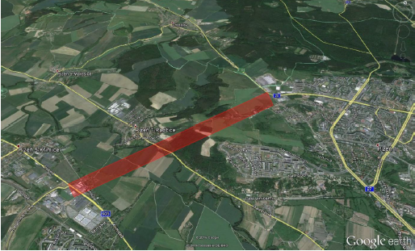
Centrum pro regionální rozvoj České republiky
zajímavá data o administrovaných projektech
Největší projekt IROP
  největší projekt v IROP je projekt MĚSTSKÝ OKRUH ÚSEK KŘIMICKÁ – KARLOVARSKÁ.
Žadatel:
Správa a údržba silnic Plzeňského kraje, příspěvková organizace
Příspěvek EU:
1 454 862 308,28 Kč
Výzva:
70. výzva - VYBRANÉ ÚSEKY SILNIC II. A III. TŘÍDY - II.
Šikmý (letecký 3D) pohled na řešené území od jihu (zdroj: Google Earth, Studie proveditelnosti)
Notes:
Obchvat – předložen 23. 11. 2018, plánované ukončení 30. 6. 2023

Slide 5
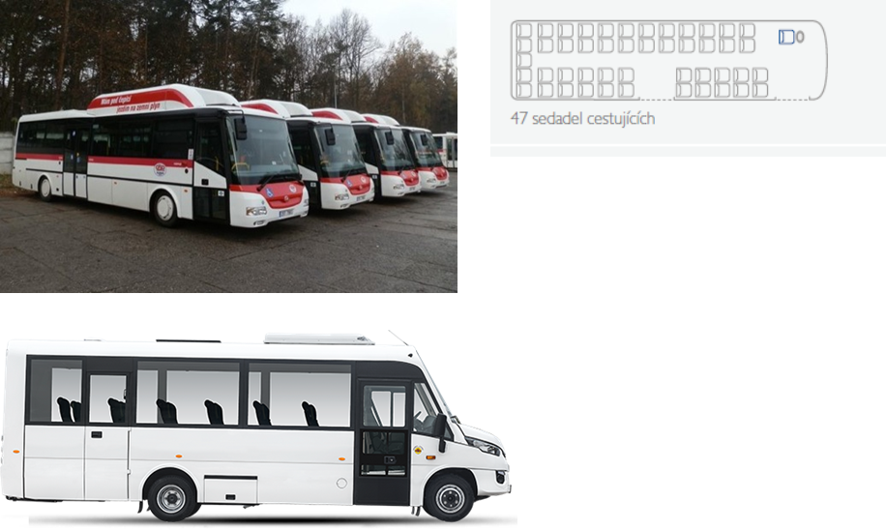
Centrum pro regionální rozvoj České republiky
zajímavá data o administrovaných projektech
Největší projekt IROP
  největší projekt v realizaci v Karlovarském je projekt PODPORA VEŘEJNÉ HROMADNÉ DOPRAVY V KARLOVARSKÉM KRAJI
Žadatel:
Karlovarský kraj
Příspěvek EU:
166 115 500,00 Kč
Výzva:
93. výzvy IROP na Nízkoemisní a bezemisní vozidla pro uhelné regiony II.
zdroj: Studie proveditelnosti
Notes:
Obchvat – předložen 23. 11. 2018, plánované ukončení 30. 6. 2023

Slide 6
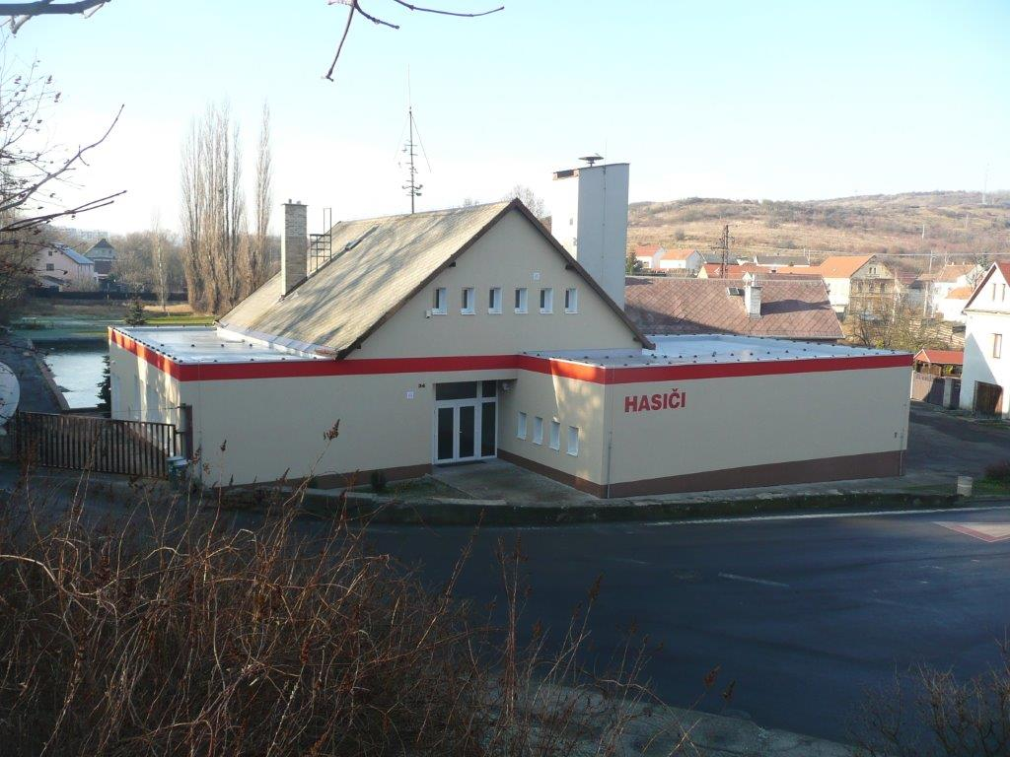
Centrum pro regionální rozvoj České republiky
zajímavá data o administrovaných projektech
Nejmenší projekt IROP
  nejmenší projekt IROP je projekt OSVĚTLOVACÍ SOUPRAVA PRO JSDH OBRNICE.
Žadatel:
Obec Obrnice
Příspěvek EU:
55 860,00 Kč
Výzva:
69. výzva IROP - INTEGROVANÝ ZÁCHRANNÝ SYSTÉM - INTEGROVANÉ PROJEKTY CLLD - SC 4.1
Hasičská zbrojnice v Obrnicích (zdroj: Obec Obrnice)
Notes:
Obrnice – mají 3 projekty v IROP, Ústecký kraj (všechny integrované)

Slide 7
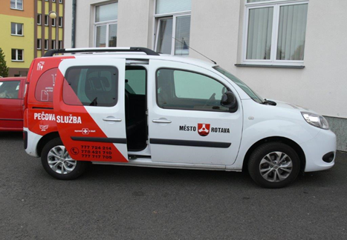
Centrum pro regionální rozvoj České republiky
zajímavá data o administrovaných projektech
Nejmenší projekt IROP v Karlovarském kraji
  Nejmenší projekt v Karlovarském kraji je projekt Pořízení automobilu pro sociální služby Rotava
Žadatel:
Město Rotava
Příspěvek EU:
597 654,93 Kč
Výzva:
62. výzvy IROP na sociální infrastrukturu
zdroj: Město Rotava – žádost o platbu

Slide 8
Stav administrace IROP k 6. 8. 2020 na Centru
IROP | Hotovo | Zbývá do alokace 123 mld. Kč
Schválené projekty | 114,8 mld. Kč* | 8,2 mld. Kč*
Vyhodnocené projekty | 12 781 ks | 2 371 ks
Schválené Žádosti o platbu | 9 087 ks (56,8 mld. Kč*) | 6 439 ks (66,2 mld. Kč*)
Zkontrolované veřejné zakázky | 12 740 ks | 7 975 ks
* Podíl EU

Slide 9
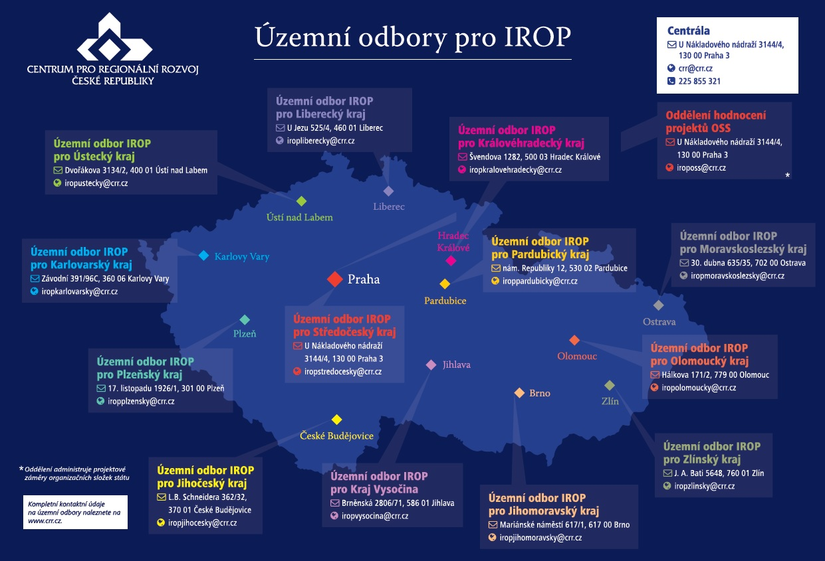
Územní odbory IROP

Slide 10

Konzultační servis Centra
Konzultační místa jsou žadatelům a příjemcům k dispozici na každém územním pracovišti
Na všech územních pracovištích jsou konzultovány oblasti, o které je mezi žadateli největší zájem (např. vzdělávání, bezpečnost dopravy a cyklostezky)
Některé z oblastí jsou konzultovány pouze na vybraných pracovištích z důvodu jejich specializace (např. zdravotnictví, silnice, nízkoemisní vozidla)

Slide 11
Konzultační servis - specializace pracovišť
Silnice II. a III. třídy ÚO IROP pro Královéhradecký kraj
Zdravotnictví ÚO IROP pro Liberecký kraj
Kulturní památky a muzea ÚO IROP pro Královéhradecký kraj
Odbor centrální administrace programů
Knihovny ÚO IROP pro Moravskoslezský kraj
Územní rozvoj ÚO IROP pro Jihočeský kraj
Doprava ÚO IROP pro Královéhradecký kraj
Infrastruktura pro MŠ ÚO IROP pro Jihomoravský kraj
Sociální podnikání ÚO IROP pro Jihomoravský kraj
Sociální bydlení ÚO IROP pro Plzeňský kraj
IZS Odbor centrální administrace programů
Technická pomoc MAS Odbor centrální administrace programů

Slide 12
Plánovaná prevence v oblasti VZ
obnovení kontrol zadávacích dokumentací
před zahájením zadávacího řízení
semináře s tématem veřejných zakázek pro vybrané oblasti podpory
silnice, kybernetická bezpečnost, nákup
workshopy, kulaté stoly, panelových diskuzí
nejčastější chyby zadavatelů v zadávacích/
Nosná témata
se zapojením externích subjektů, spolupracujících s Centrem v oblasti zadávání veřejných zakázek (zástupci ŘO IROP, gestora zákona o zadávání veřejných zakázek, advokátních kanceláří)
přístrojového vybavení pro zdravotnické
subjekty apod.
výběrových řízeních a ukázky dobré praxe,
příp. nové trendy v zadávání veřejných
zakázek

Slide 13
Konzultační servis Centra pro IROP 2
  Pro nové programovací období bude vytvořena nová SW aplikace
  pro zadávání a zodpovídání dotazů žadatelů a příjemců
  Aplikace bude umístěna na webových stránkách Centra a bude
  preferovaným způsobem komunikace žadatele s Centrem
Zadávání dotazů
prostřednictvím webu s prvotním rozdělením (vyplnění SC, aktivity, výzvy nebo obecného tématu)
Členění dotazů
obecné (metodické), dotazy ke specifickým cílům, aktivitám a výzvám
Zveřejnění nejčastějších dotazů a odpovědí
v případě opakujících se dotazů
Zajištění jednotnosti odpovědí
zadaných na webových stránkách prostřednictvím FAQ

Slide 14
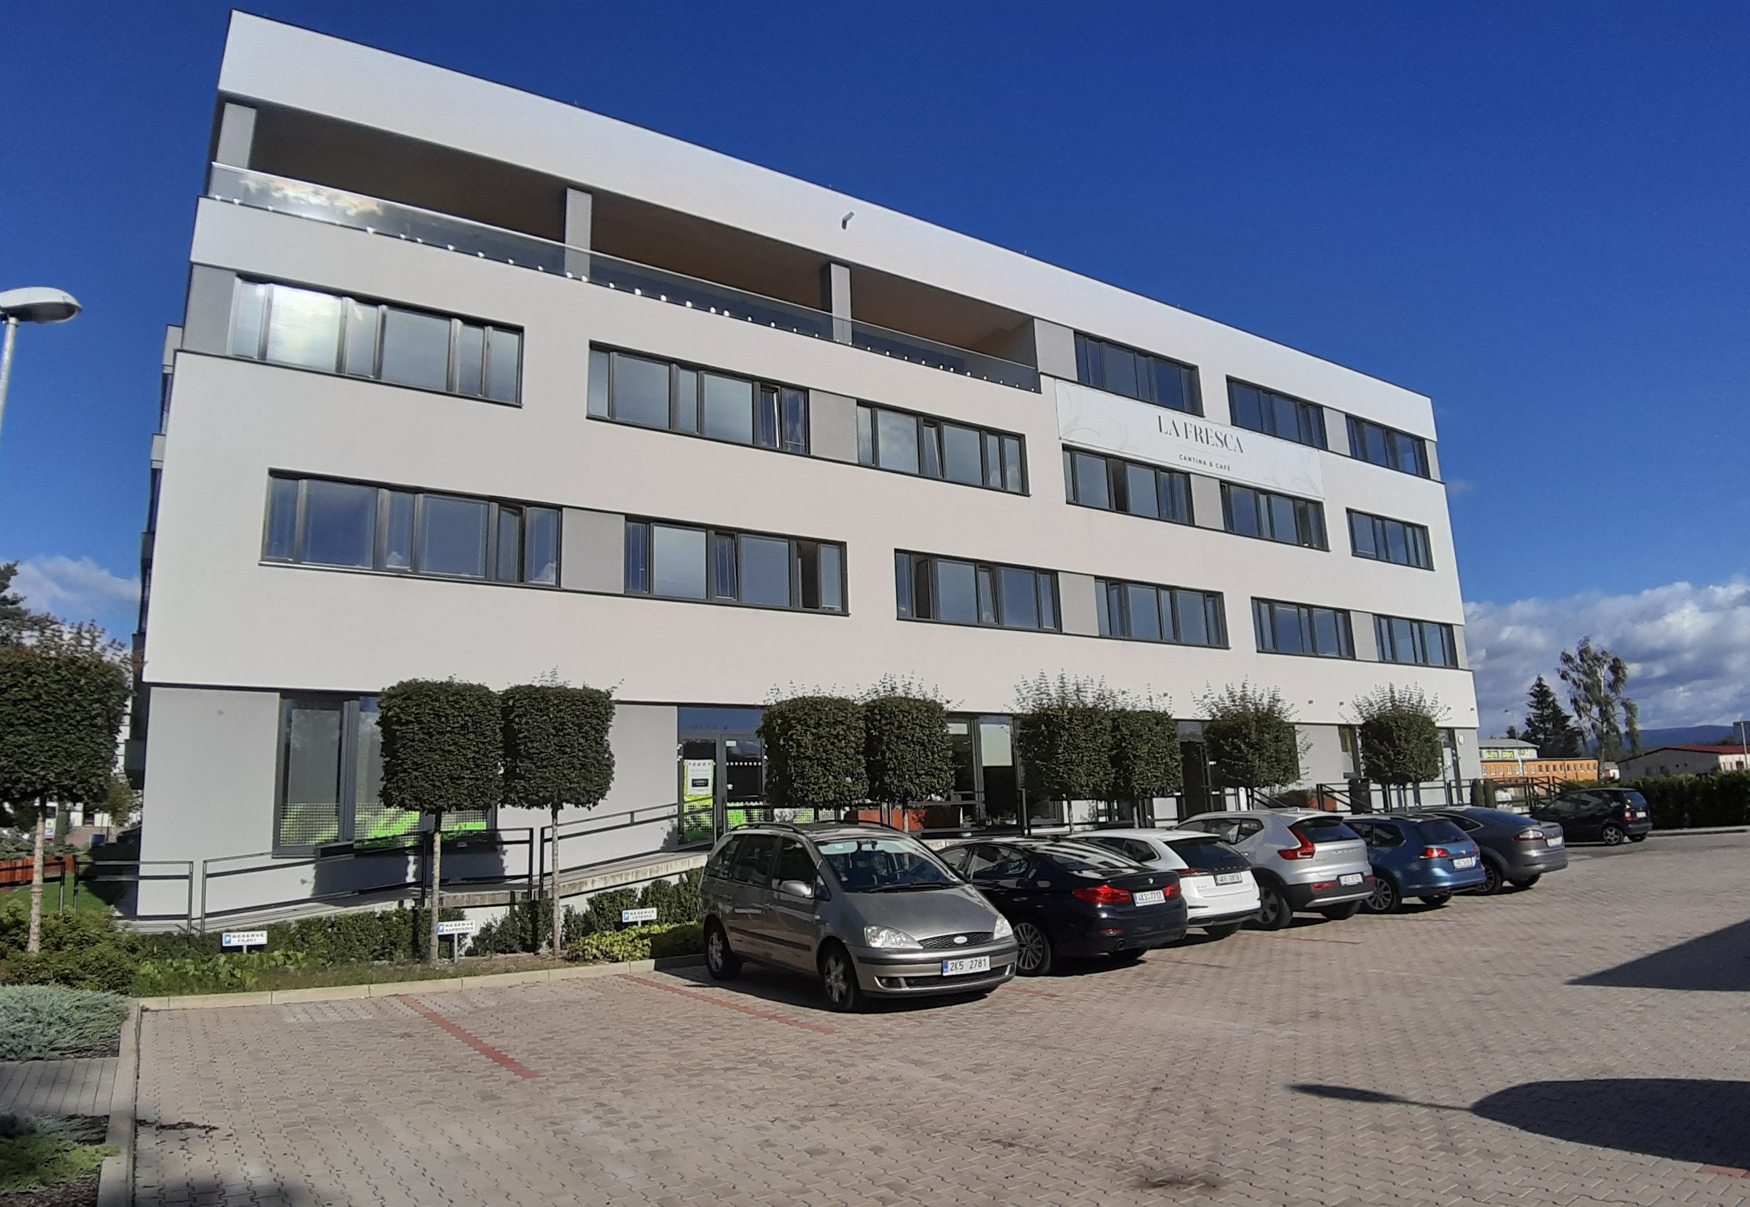
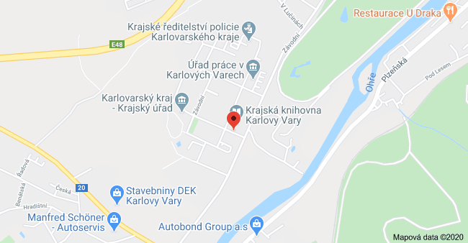
Územní odbor IROP pro Karlovarský kraj
Adresa: Závodní 391/96C, 360 06 Karlovy Vary (1. patro budovy)
Kontaktní osoby:
Územní odbor IROP pro Karlovarský kraj
Ing. Marie Míšková, ředitelka odboru
E-mail: marie.miskova@crr.cz
Mobil: 731 604 698
Telefon: 354 770 238
Vedoucí oddělení hodnocení
a kontroly
Ing. Lenka Kyrianová
E-mail: lenka.kyrianova@crr.cz
Mobil: 731 644 330
Telefon: 354 770 228
Vedoucí oddělení realizace
Ing. Jarmila Musilová
E-mail: jarmila.musilova@crr.cz
Mobil: 731 648 659
Telefon: 354 770 227

Slide 15
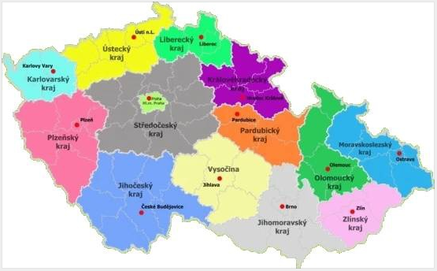


Územní odbor IROP pro Karlovarský kraj
Specializace pracoviště – zajištění hodnocení i realizace projektů
  Terminály (24., 73., 50. a 51. výzva) - S.C. 1.2
pro kraje:
Jihočeský, Plzeňský, Ústecký, Karlovarský a Středočeský
  Deinstitucionalizace (7., 49., a 77. výzva) – S.C. 2.1.
pro všechny kraje:
Ostatní aktivity odboru:
  Modernizace silnic (SC 1.1)
  Cyklodoprava a bezpečnost (SC 1.2)
  Integrovaný záchranný systém (SC 1.3)
  Školství (SC 2.4)
  Energetické úspory v bytových domech (SC 2.5)

Slide 16
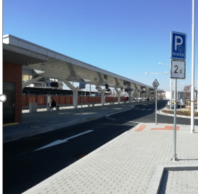
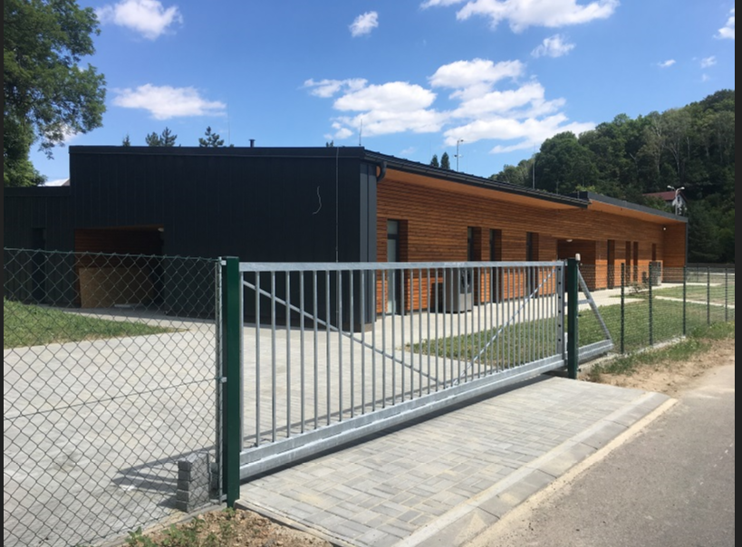

Územní odbor IROP pro Karlovarský kraj
Specializace pracoviště
SC 1.2 aktivita Terminály a parkovací systémy
zajištění hodnocení i realizace projektů pro Jihočeský, Plzeňský, Ústecký, Karlovarský a Středočeský kraj
SC 2.1 aktivita Deinstitucionalizace sociálních služeb
- zajištění hodnocení i realizace projektů pro celou
republiku
Přestupní uzel Plzeň/Šumavská - autobusový terminál
Transformace Domova na Liščině

Slide 17
Územní odbor IROP pro Karlovarský kraj
Specializace pracoviště
hodnocení (FNaP, věcné hodnocení, analýza rizik) všech podaných projektů vč. realizace a udržitelnosti
SC 2.1 aktivita Deinstitucionalizace sociálních služeb
Výzva | č. 7 | č. 49 | č. 77 | Celkem
Podpořené projekty | 7 | 24 | 8 | 39
Příspěvek EU u podpořených projektů (mil. Kč) | 141,5 | 967,6 | 242,3 | 1 351,4

Slide 18
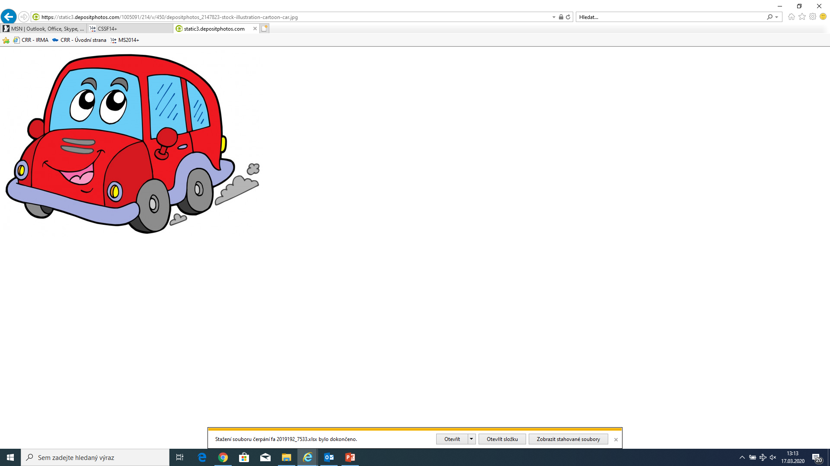
Nejmenší projekt Deinstitucionalizace
Nákup automobilů pro ambulantní služby v rámci procesu transformace – projekt se zaměřuje na doplnění vybavení ambulantních služeb, které vznikají v rámci tohoto procesu v lokalitách Golčův Jeníkov, Světlá nad Sázavou a Třešť.
77. výzva IROP - 77. výzva IROP - DEINSTITUCIONALIZACE SOCIÁLNÍCH SLUŽEB ZA ÚČELEM SOCIÁLNÍHO ZAČLEŇOVÁNÍ III. - SC 2.1
Příjemce
Kraj Vysočina
Příspěvek EU
2 805 000,00 Kč
Předmětem projektu je nákup 3 devítimístných vozidel se speciální úpravou, tzn. jedno do každé lokality.
Ukončení projektu: 31. 3. 2022

Slide 19
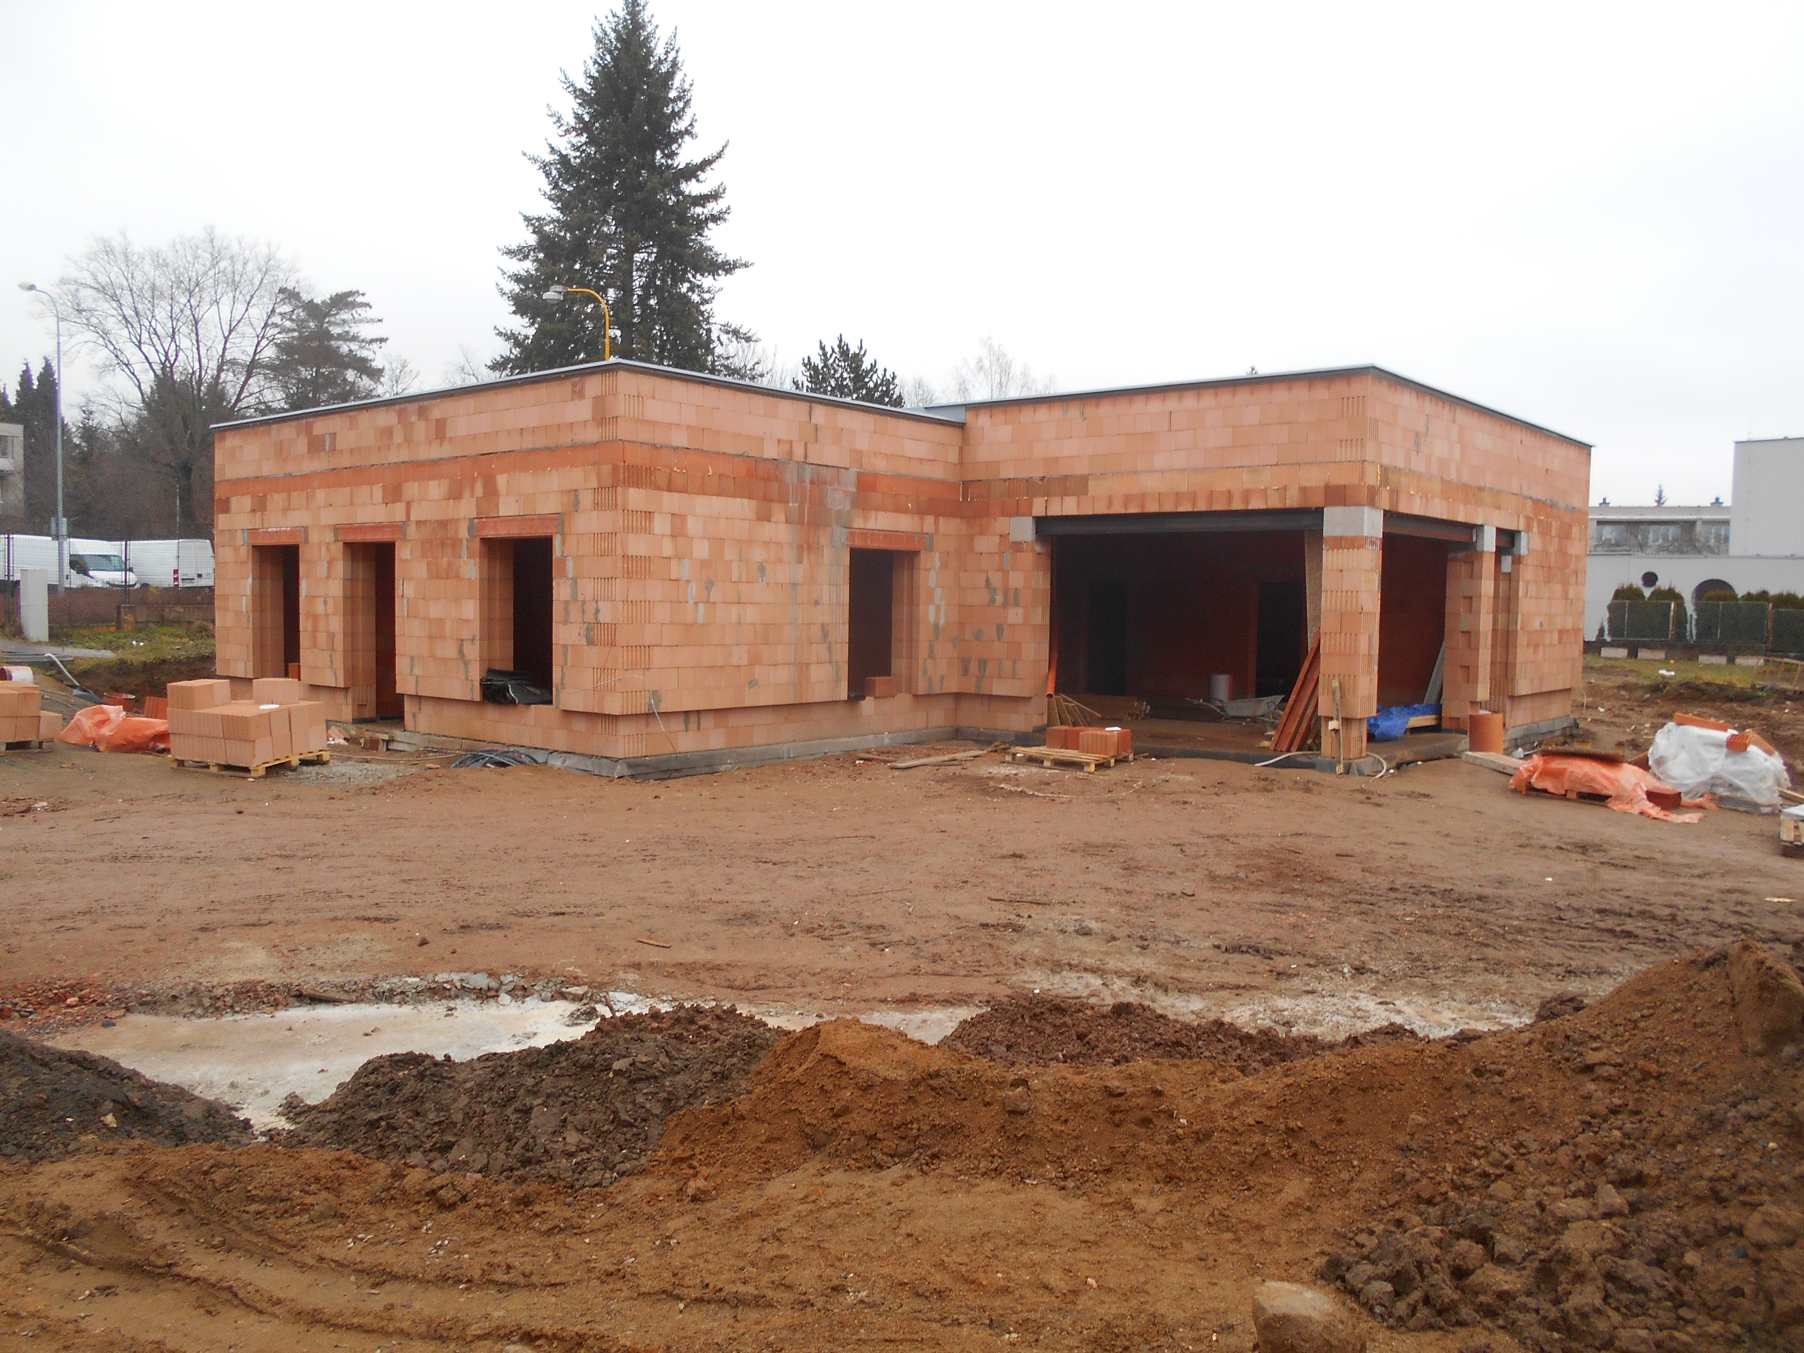
Největší projekt Deinstitucionalizace
Transformace Domova Háj II. - spočívá v pokračování procesu úplné transformace Domova Háj, p. o., dojde k vybudování 4 domků k bydlení klientů s mentálním a kombinovaným postižením v běžné komunitě měst Světlá n/S a Ledeč n/S.
49. Výzva IROP DEINSTITUCIONALIZACE SOCIÁLNÍCH SLUŽEB ZA ÚČELEM SOCIÁLNÍHO ZAČLEŇOVÁNÍ II. - SC 2.1
Příjemce
Kraj Vysočina
Příspěvek EU
76 500 000,00 Kč
Předmětem projektu je vybudování 4 domků, budou poskytovány služby domov pro osoby se zdravotním postižením a chráněné bydlení celkem 24 klientům Domova Háj, p. o., kteří žijí v ústavním prostředí stávající služby.
Ukončení projektu: Projekt je rozdělen na 5 etap, ukončeny jsou 3 etapy, konec realizace 31. 3. 2021
Zdroj : Kraj Vysočina, Žádost o platbu, VSK

Slide 20
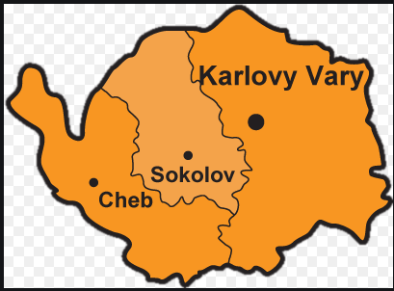
Projekty Deinstitucionalizace v Karlovarském kraji
Výstavba objektů pro poskytování sociálních služeb ve Skalné - Předmětem projektu byla výstavba (novostavba) rodinného dvojdomku v obci Skalná pro osoby se zdravotním postižením -rodinný dvojdomek v zástavbě v blízkosti centra města.
7. výzva IROP - DEINSTITUCIONALIZACE SOCIÁLNÍCH SLUŽEB ZA ÚČELEM SOCIÁLNÍHO ZAČLEŇOVÁNÍ - SC 2.1
Příjemce
Karlovarský kraj
Příspěvek EU
14 296 548,65 Kč
Předmětem projektu je výstavba 1 dvojdomku s úpravou pro pohyb osob se sníženou mobilitou. Pobytová služba bude zajištěna pro celkem 9 dospělých uživatelů. Chráněné bydlení bude zahrnovat 2 skupinové a 2 individuální domácnosti.
Ukončení projektu: Projekt byl ukončen k 30. 9. 2019
Zdroj : Karlovarský kraj, Žádost o platbu

Slide 21
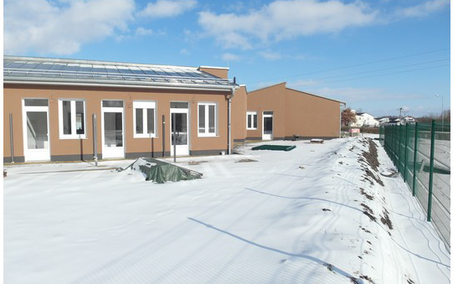
Výstavba objektů pro poskytování sociálních služeb ve Skalné
Zdroj : Karlovarský kraj, Žádost o platbu

Slide 22
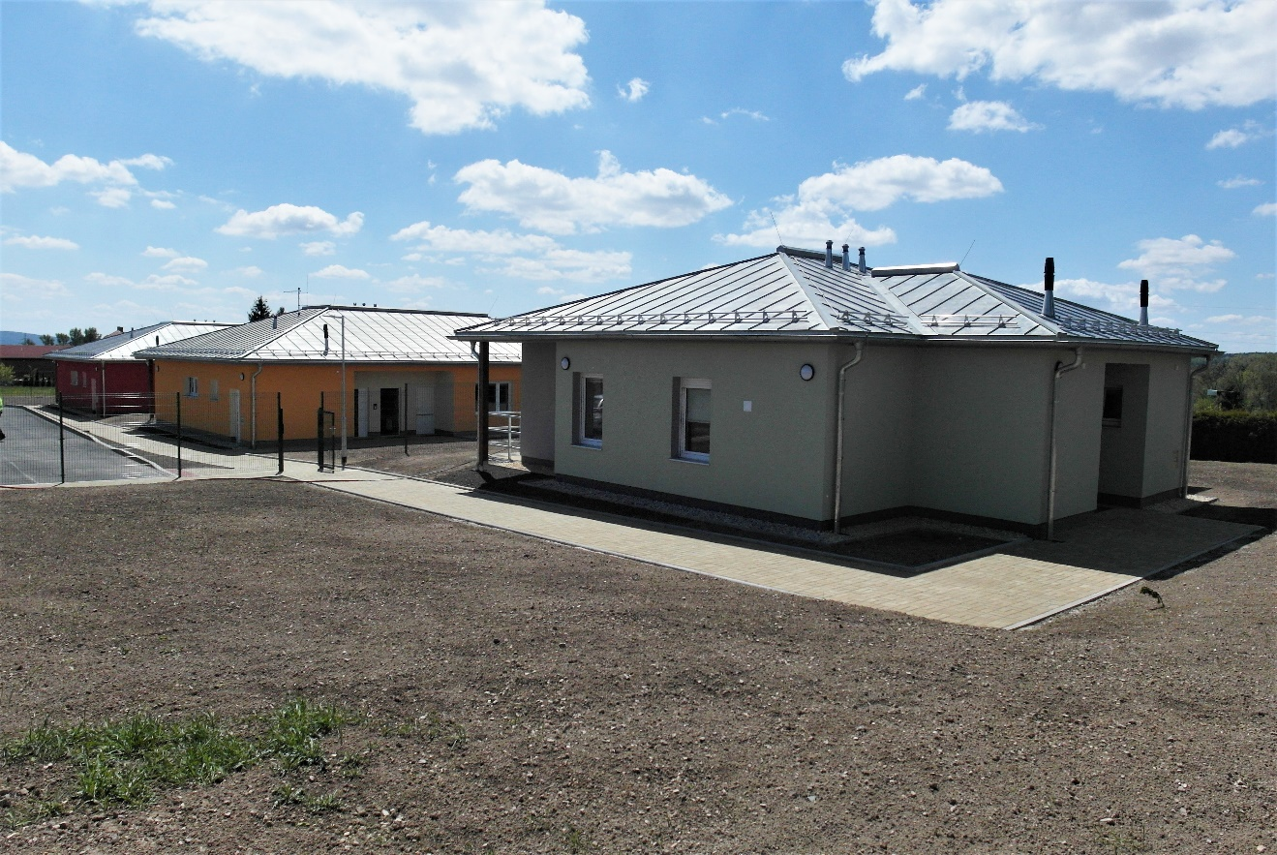
Projekty Deinstitucionalizace v Karlovarském kraji
Výstavba objektů pro poskytování sociálních služeb v Hazlově - Předmětem projektu byla výstavba tří nových domů v obci Hazlov pro osoby se zdravotním postižením - přízemní rodinné domy v zástavbě podél komunikace.
7. výzva IROP - DEINSTITUCIONALIZACE SOCIÁLNÍCH SLUŽEB ZA ÚČELEM SOCIÁLNÍHO ZAČLEŇOVÁNÍ - SC 2.1
Příjemce
Karlovarský kraj
Příspěvek EU
23 990 816,50 Kč
Předmětem projektu v rámci Transformace PATA Hazlov byla novostavba tří domů - objekty A,B - pro 2 skupinové domácnosti x 6 jednolůžkových pokojů, objekt C - pro 2 individuální domácnosti pro 2 + 2 uživatele. Jedná se 3 samostatné rodinné domy v zástavbě podél komunikace. Budované domácnosti budou bezbariérové.
Ukončení projektu: Projekt byl ukončen k 29. 11. 2019
Zdroj : Karlovarský kraj, Žádost o platbu

Slide 23
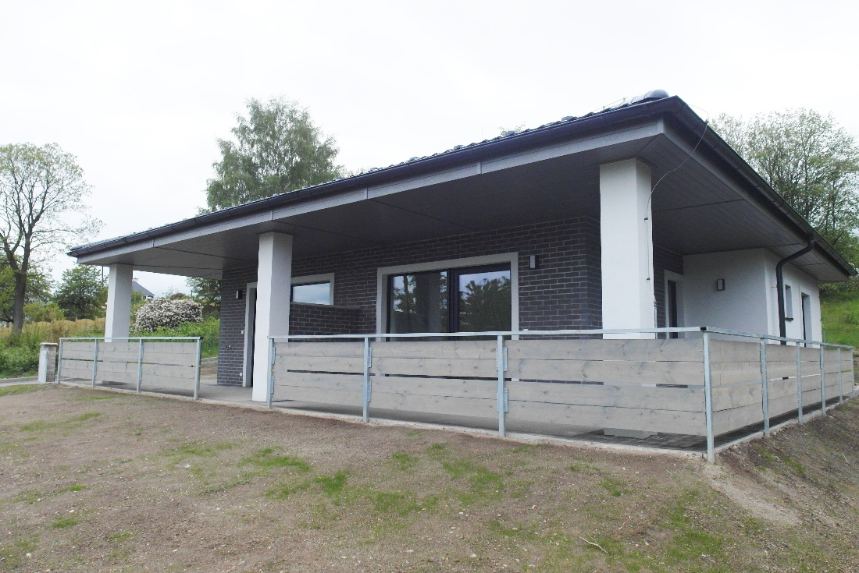
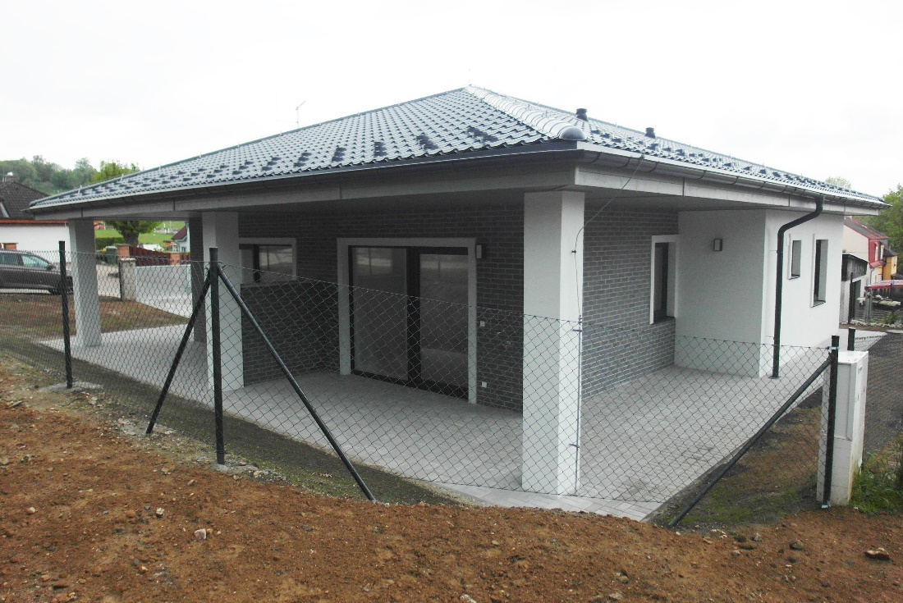
Projekty Deinstitucionalizace v Karlovarském kraji
Výstavba objektů pro poskytování sociálních služeb v Aši - Předmětem projektu byla výstavba 2 nových domů v obci Aš pro osoby se zdravotním postižením, které splňují požadavky soc.služeb
7. výzva IROP - DEINSTITUCIONALIZACE SOCIÁLNÍCH SLUŽEB ZA ÚČELEM SOCIÁLNÍHO ZAČLEŇOVÁNÍ - SC 2.1
Příjemce
Karlovarský kraj
Příspěvek EU
8 852 754,25 Kč
Předmětem projektu je výstavba dvou nových objektů (novostaveb) v obci Aš. Místem realizace projektu je obec Aš, ulice Všehrdova a ulice Nedbalova. Objekty jsou jednopodlažní, zastavěná plocha každého z nich je 124 m2. V každém objektu se budou nacházet 2 individuální domácnosti po dvou uživatelích.
Ukončení projektu: Projekt byl ukončen k 31. 10. 2019
Zdroj : Karlovarský kraj, Žádost o platbu

Slide 24
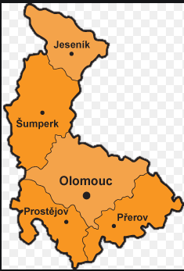
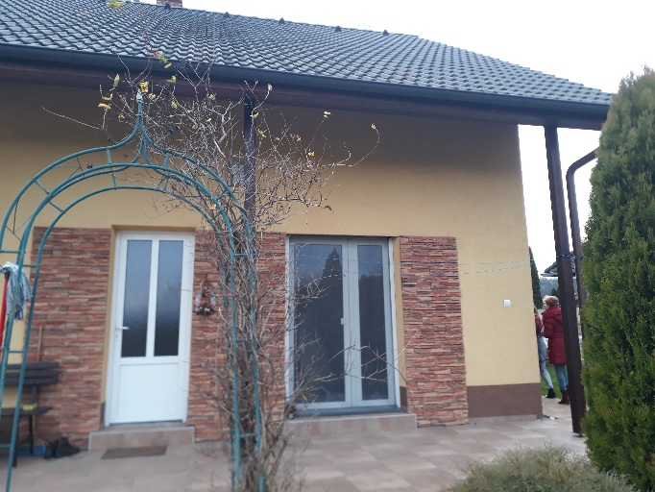
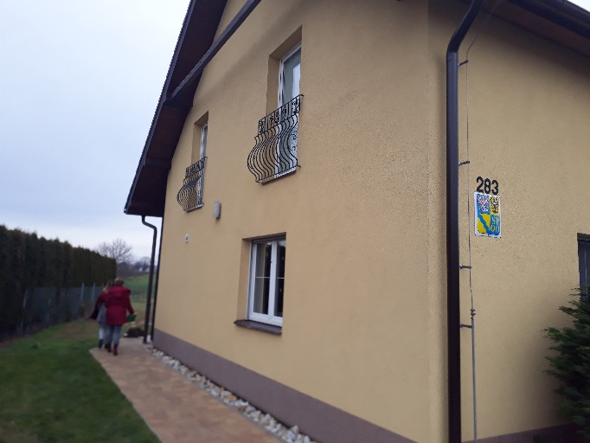
Projekt Deinstitucionalizace v Olomouckém kraji
Transformace příspěvkové organizace Nové Zámky - I. etapa - Předmětem projektu je "startovací" první dílčí část I. etapy procesu transformace pobytových sociálních služeb příspěvkové organizace Nové Zámky - poskytovatel sociálních služeb.
Objekt Uničov
7. výzva IROP - DEINSTITUCIONALIZACE SOCIÁLNÍCH SLUŽEB ZA ÚČELEM SOCIÁLNÍHO ZAČLEŇOVÁNÍ - SC 2.1
Příjemce
Olomoucký kraj
Příspěvek EU
8 415 700,40 Kč
Předmětem projektu je vybudování 3 skupinových domácností pobytové služby chráněné bydlení pro 17 uživatelů nákupem 3 rodinných domů ve vhodných lokalitách (Červenka, Uničov a Drahanovice) a vybavení všech skupinových domácností v souladu s potřebami klientů a poskytovaných sociálních služeb.
Ukončení projektu: Projekt byl ukončen k 29.9.2017
Objekt Červenka
Zdroj : Olomoucký kraj, Žádost o platbu

Slide 25
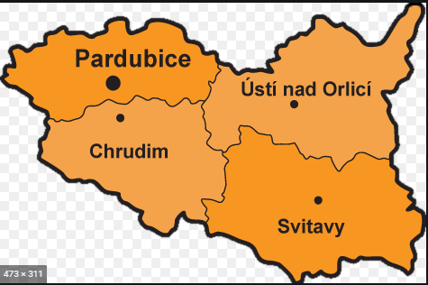
Projekt Deinstitucionalizace v Pardubickém kraji
Transformace DOZP, DPH Žampach – Letohrad - Předmětem projektu je postavení dvou samostatně stojících jednopodlažních dvojdomů.
Dolní domek
49. Výzva IROP DEINSTITUCIONALIZACE SOCIÁLNÍCH SLUŽEB ZA ÚČELEM SOCIÁLNÍHO ZAČLEŇOVÁNÍ II. - SC 2.1
Příjemce
Pardubický kraj
Příspěvek EU
24 016 913,15 Kč
Předmětem projektu V rámci projektu byly postaveny dva samostatně stojící jednopodlažní dvojdomy. V každém z dvojdomů jsou dvě samostatné bytové jednotky (1+1 a 4+1), zázemí pro personál, skladování a technická místnost. Každý dvojdům bude obývat 6 uživatelů (2+4) a personál. Účelem projektu je zajištění nezbytných podmínek pro dokončení 1. etapy transformace ústavní péče v DPH Žampach.
Ukončení projektu: Projekt byl ukončen k 31.12. 2019
Horní domek
Zdroj : Pardubický kraj, Žádost o platbu

Slide 26

Doporučení pro žadatele ze zkušeností Centra
Příprava projektu
Pravidelně sledovat webové stránky IROP (MMR, Centrum)
Využívat komunikační kanály konzultačního servisu IROP 2
Věnovat pozornost přípravě projektu ve vazbě na plánované aktivity a harmonogram projektu
Inspirovat se dokumentací z již zrealizovaných výzev a projektů IROP (https://irop.mmr.cz/cs/Vyzvy)
Soustředit se na výběr zpracovatelské agentury a vymezení smluvních podmínek, ověřit si reference agentury a její spolehlivost
Zvážit případné využití externích zdrojů pro realizaci výběrového řízení (dle výše předpokládané hodnoty veřejné zakázky)

Slide 27
Doporučení pro žadatele ze zkušeností Centra
Příprava projektu
Zvážit způsob financování vlastních zdrojů žadatele (nižší míra podpory a nutnost financování projektu v době udržitelnosti)
Připravit rozpočet na nutnost zajištění předfinancování projektu (zejména u větších investičních projektů)
Mít interně projednané projektové záměry a zajistit si jejich případné zařazení do strategických dokumentů (např. KAP, MAP, RAP)
Soustředit se na včasné zpracování projektové dokumentace a získávání stavebních povolení
Seznámit se s prostředím a příručkami pro monitorovací systém (MS 2021+)
Účastnit se seminářů MMR/Centra k plánovaným výzvám
Respektovat Zákon o zadávání veřejných zakázek a vydané metodiky IROP k zadávání veřejných zakázek

Slide 28

Doporučení pro příjemce ze zkušeností Centra
Realizace a řízení projektů
Zavést a dodržovat metodiku řízení projektů
Soustředit se na výběr a vybudování stabilních realizačních týmů s přesným vymezením kompetencí a odpovědností, omezit počty změn v týmu, především na vedoucích pozicích
Ponechat si přístup do monitorovacího systému a pravidelně se informovat o stavu administrace projektu v případě využití služeb zpracovatelské agentury
Znát pravidla programu a v případě nejasností, např. ohledně způsobilosti výdaje, v předstihu konzultovat s příslušnou osobou z Centra

Slide 29

Doporučení pro příjemce ze zkušeností Centra
Realizace a řízení projektů
Klást velký důraz na vymezení a dodržování smluvních podmínek u veřejných zakázek
Dodržovat/kontrolovat oceňování změn/dodatků dle stanovených smluvních podmínek
Dodržovat povinnost uveřejňování smluv a dodatků v Registru smluv
Změny plánovaných aktivit v projektech v předstihu konzultovat s manažerem projektu – za předem neoznámené změny hrozí sankce

Slide 30
Děkujeme za pozornost
Kontaktní údaje
Adresa: Závodní 391/96C, 360 06 Karlovy Vary
Tel: 354 770 221
Mail: iropkarlovarsky@crr.cz

